Slide 1
REDOKS-RAVNOTEŽE
Kiselinsko-bazne reakcije:
H⁺ odaje kiselina para k₁/b₁
H⁺ prima baza para k₂/b₂
k₁  b₁ + n₁H⁺
b₂ + n₂H⁺  k₂
n₂k₁ + n₁b₂  n₁k₂ + n₂b₁
Redoks-reakcije:
e⁻ odaje red. para oks₁/red₁
e⁻ prima oks. para oks₂/red₂
red₁  oks₁ + n₁e⁻
oks₂ + n₂e⁻  red₂
broj predatih i primljenih elektrona isti (n₁n₂)
n₂red₁ + n₁oks₂  n₁red₂ + n₂oks₁

Slide 2
Oksidacija: Zn_{(č)}  Zn²⁺ + 2eˉ
Redukcija: Cu²⁺ + 2eˉ  Cu_{(č)}
Sumarna Zn_{(č)} + Cu²⁺  Cu_{(č)} + Zn²⁺
reakcija: red₁ + oks₂  red₂ + oks₁
Procesi oksidacije i redukcije ne mogu da
teku izolovano

Slide 3
Redoks-procesi:
Hemijski ili elektrohemijski
Elektrohemija:
hemijske promene izazvane el. strujom
dobijanje struje pomoću hemijskih reakcija
Elektrohemijske ćelije: elektrolitičke
galvanske

Slide 4
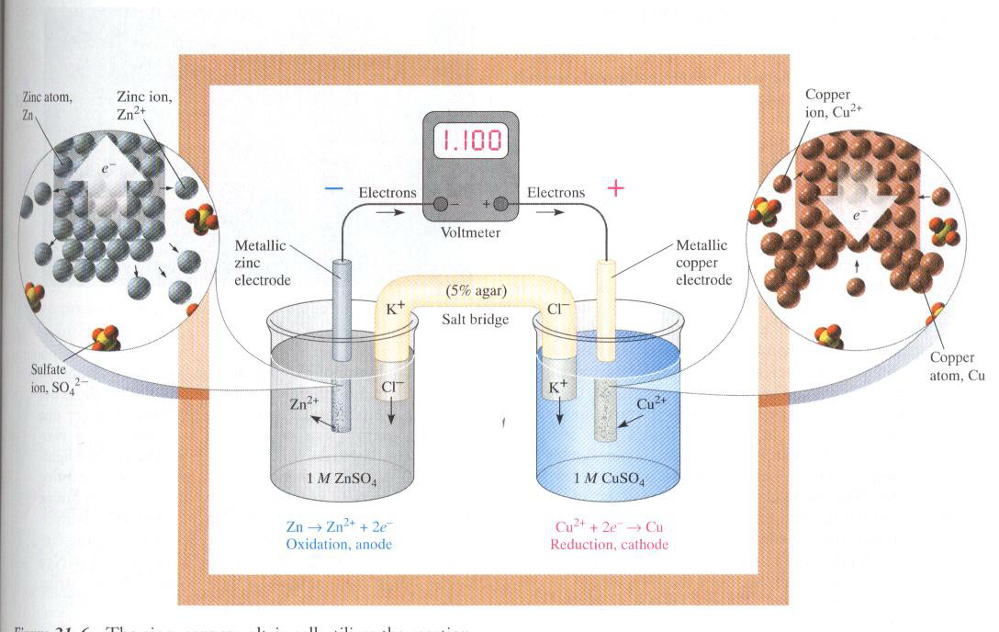
Zn
Zn²⁺
Cu²⁺
Cu
SO₄²ˉ
Oksidacija (anoda):
Zn → Zn²⁺ + 2eˉ
Redukcija (katoda):
Cu²⁺ + 2eˉ→ Cu

Slide 5
Sastavljanje redoks-jednačina:
Metoda oksidacionog broja:
Broj razmenjenih eˉ određuje se na osnovu
promene oksidacionog broja elemenata
učesnika redoks-reakcije
Elektronsko-jonska metoda:
Sastavljanje parcijalnih jednačina procesa
oksidacije i redukcije onako kako se oni
zaista odvijaju

Slide 6
Primeri:
Primenom metode oksidacionog broja
i elektronsko-jonske metode sastaviti jednačinu
oksidacije mangana(II) bizmutatom u kiseloj sredini.
Sastaviti jednačinu oksidacije nitratnom (azotnom)
kiselinom:
a) CuS b) As₂S₃.

Slide 7
Oksidaciona i redukciona sredstva se razlikuju po
svojoj jačini
Veća sklonost odavanja eˉ  jače redukciono sredstvo
oks₁ jako oksidaciono  red₁ slabo redukciono sredstvo
Jačina zavisi od elektrodnog potencijala redoks-para
Elektrodni potencijal se teorijski izračunava pomoću
Nernst-ove jednačine

Slide 8
E⁰ = konstanta za svaki redoks-par
R = univerzalna gasna konstanta
T = apsolutna temperatura
F = naelektrisanje mola elektrona
n = broj razmenjenih elektrona
Na 298 K (25ºC)
E⁰ = standardni redoks potencijal (SRP)
Za a = 1 E = E⁰

Slide 9
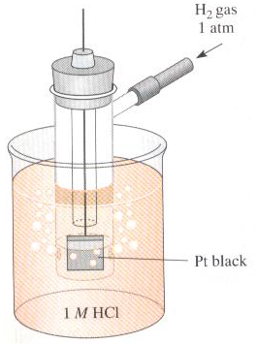
E⁰ se ne može teorijski izračunavati niti se može odrediti
njegova apsolutna vrednost
Moguće je meriti EMS (razliku elektrodnih potencijala
u galvanskom elementu)
Nula potencijala = potencijal standardne vodonične elektrode
2H₃O⁺ + 2e  H_{2(g)} + 2H₂O
a(H⁺) = 1; a(H₂) = p(H₂) = 101,3 kPa;
T = 298 K

Slide 10
- Za određivanje SRP i druge elektrode čiji je E
u odnosu na SVE poznat
SRP određeni za mnoge redoks-parove
 Tablice
Takođe važno:
a = const 
npr. za Zn²⁺/Zn
Ako p nije veliko:
npr. za Cl₂/2Cl‾

Slide 11
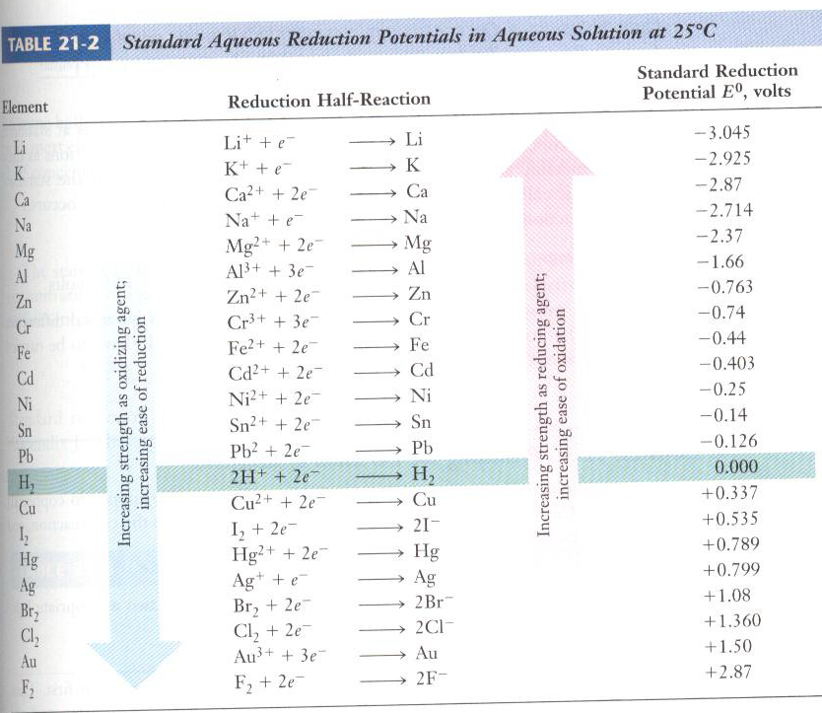
Standardni redoks-potencijali u vodenom rastvoru na 25ºC

Slide 12

Redoks-procesi
E < E⁰  a_{oks} < a_{red}
E = E⁰  a_{oks} = a_{red}
E > E⁰  a_{oks} > a_{red}
Kiselinsko-bazni procesi
pH < pK_{k}ª  a_{b} < a_{k}
pH = pK_{k}ª  a_{b} = a_{k}
pH > pK_{k}ª  a_{b} > a_{k}
Za malo I 

Slide 13
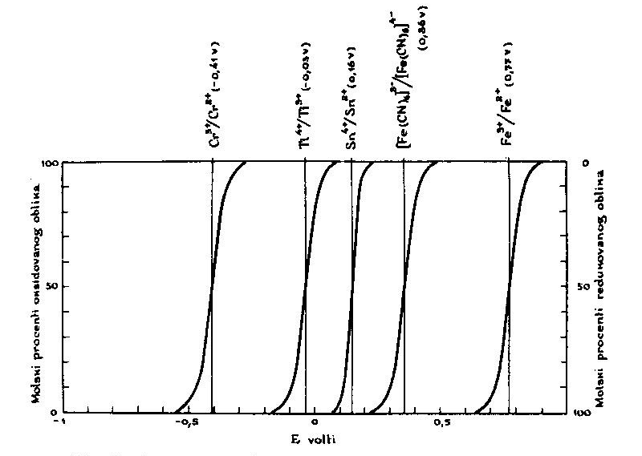

Slide 14


Mnogi redoks-parovi su istovremeno i kiselinsko-bazni parovi
MnO₄ˉ + 8H₃O⁺ + 5e  Mn²⁺ + 12H₂O
Oks + mH₃O⁺ + ne  Red + pH₂O

Slide 15
Izračunavanje ravnotežnih konstanti
redoks-procesa
Red₁ + Ox₂  Ox₁ + Red₂

Slide 16
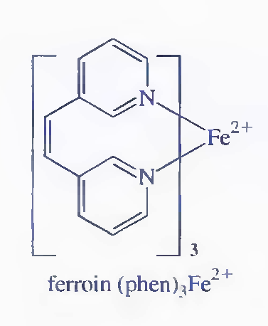
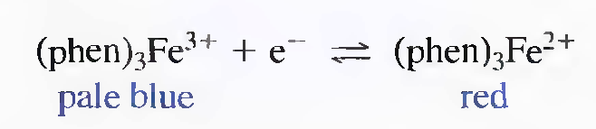
E₂⁰ > E₁⁰  logKª > 0  Kª > 1
Ravnoteža pomerena udesno
E₂⁰ < E₁⁰  logKª < 0  Kª < 1
 Ravnoteža pomerena ulevo
Potenciostatski puferi
Redoks-indikatori
Realni (formalni) redukcioni potencijal
(uticaj sporednih reakcija, I ...) – eksperimentalno
određivanje

